Slide 1



KHÓA HỌC JAVA WEB - FE
Biên soạn: T3H
Bài 10: Cấu trúc của Spring
GIẢNG VIÊN: NVLONG

Slide 2
NỘI DUNG
KHÓA HỌC JAVA WEB - FE
Biên soạn: T3H
Giới thiệu spring modules
Khái niệm Controller
Giới thiệu thymeleaf
Thực hành

Slide 3
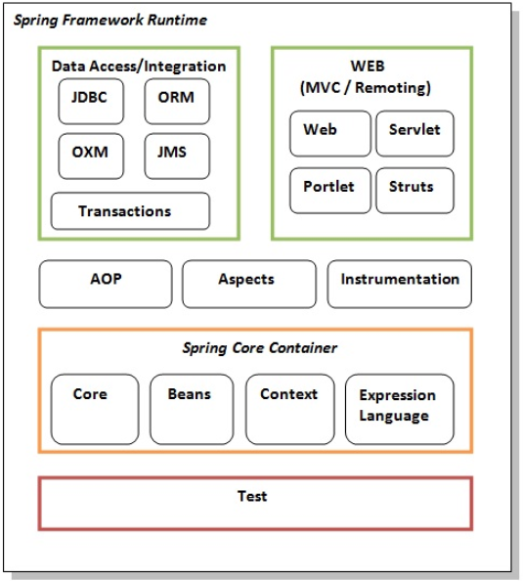
KHÓA HỌC JAVA WEB - FE
Biên soạn: T3H
Giới thiệu spring modules

Slide 4
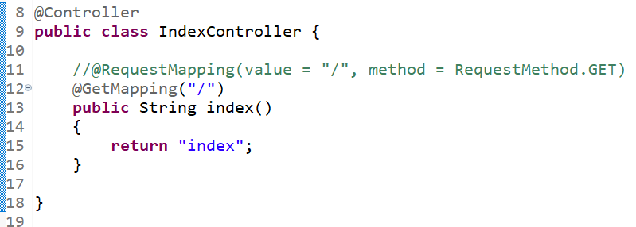
KHÓA HỌC JAVA WEB - FE
Biên soạn: T3H
Khái niệm controller trong spring
1. Khái niệm
Spring controller được sử dụng để tạo handler cho request của một trang web

Slide 5
KHÓA HỌC JAVA WEB - FE
Biên soạn: T3H
Khái niệm controller trong spring
2. Khái niệm
Spring controller được sử dụng để tạo handler cho request của một trang web

Slide 6
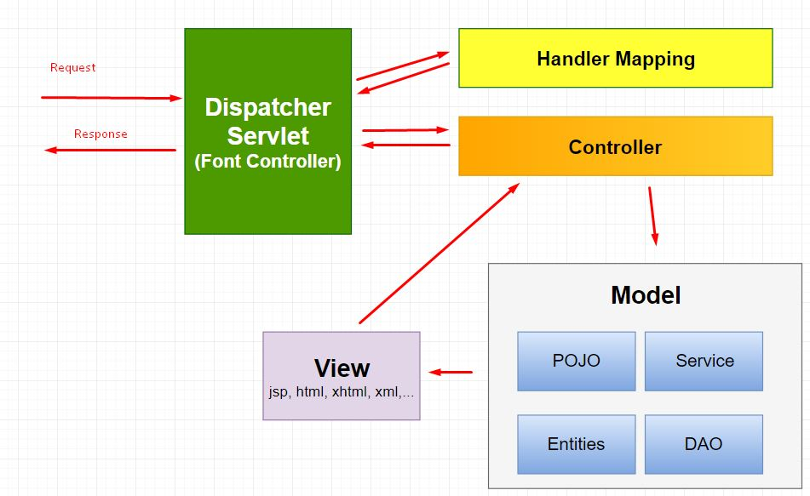
KHÓA HỌC JAVA WEB - FE
Biên soạn: T3H
Mô hình MVC
2. MVC trong spring

Slide 7
KHÓA HỌC JAVA WEB - FE
Biên soạn: T3H
Tạo project spring mvc
Xây dựng spring mvc project hiển thị hello world trên máy local
Giới thiệu tomcat server

Slide 8
KHÓA HỌC JAVA WEB - FE
Biên soạn: T3H
III. Spring boot
Spring boot giúp đơn giản hóa việc tạo và chạy một trương trình spring.
Lập trình với spring boot giúp chúng ta tập trung vào việc phát triển business cho ứng dụng hơn là phải tốn thời gian cho việc cấu hình dự án
Thực hành chạy spring boot trên local (Hello world)

Slide 9
KHÓA HỌC JAVA WEB - FE
Biên soạn: T3H
IV. Thực hành

